Slide 1
กลุ่มบริการวิชาการ
Fa: ผศ. อรัญญา วรชาติอุดมพงศ์
Note: ผศ. สาคร ชลสาคร
Faculty of Home Economics Technology
30 March 2011

Slide 2
กลยุทธ์ในการบริการวิชาการให้ประสบความสำเร็จ
หลักสูตรในการให้บริการวิชาการ
กระบวนการ
วิทยากร
การเพิ่มมูลค่าในเชิงพาณิชย์
ความยั่งยืนทางด้านเศรษฐกิจ

Slide 3
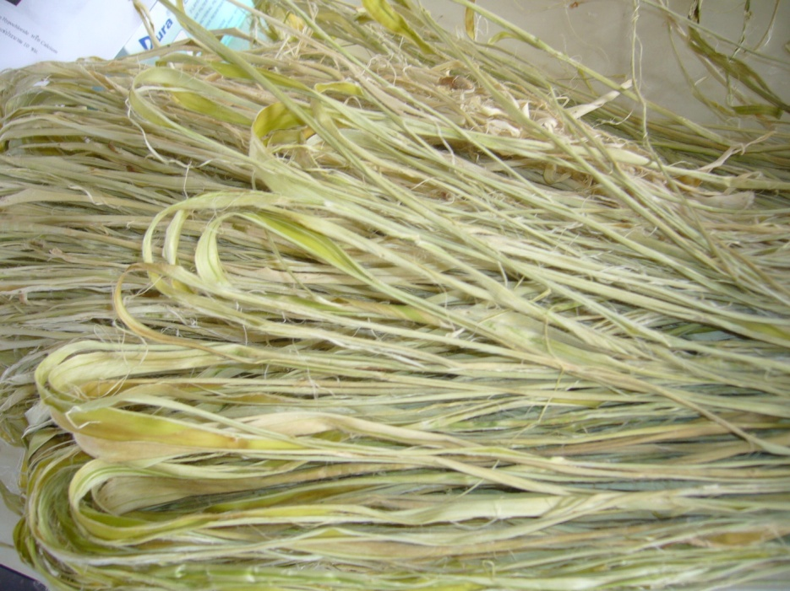
1. หลักสูตรในการให้บริการวิชาการ
สำรวจความต้องการของผู้เข้ารับบริการวิชาการ
เป็นเรื่องที่ทันสมัย เข้าใจง่าย
ผลิตง่าย รวดเร็ว มีคุณภาพ
และเป็นสากล
ยกตัวอย่าง หลักสูตรการบริการวิชาการเรื่อง การทำกระดาษจากใยหม่อน ซึ่งเป็นหลักสูตรที่สำนักงานการปฏิรูปที่ดินสำรวจมาจากความต้องการของชาวบ้านในจังหวัดบุรีรัมย์ เนื่องจากในท้องถิ่นมีกิ่งหม่อนที่เหลือใช้เป็นจำนวนมาก

Slide 4
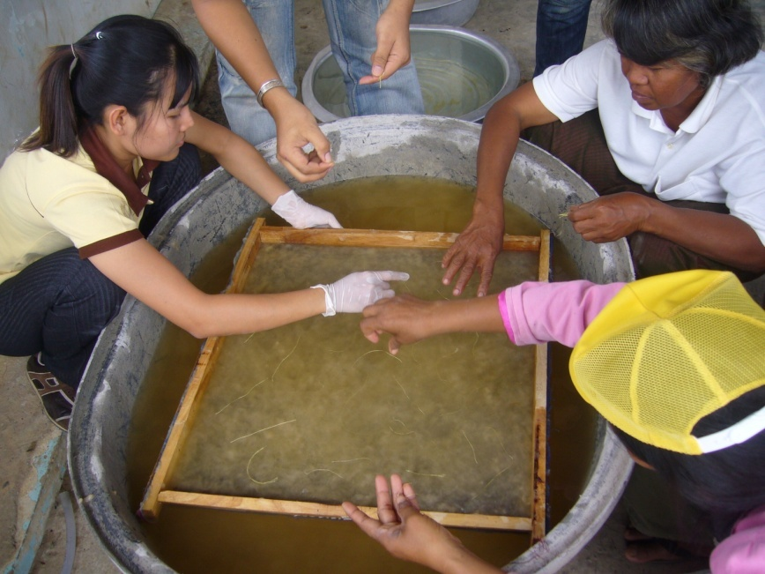
2. กระบวนการ
1. เตรียมความพร้อมของวัตถุดิบ วัสดุและอุปกรณ์
2. จัดเตรียมสถานที่ให้เหมาะสมกับกิจกรรมจัดเตรียมสื่อการสอนและ
จัดบรรยากาศให้เหมาะสม
3. มีการติดต่อสื่อสารในการให้บริการวิชาการที่ชัดเจน ถูกต้อง
4. ครบถ้วนตามหลัก PDCA
ยกตัวอย่าง มีการจัดเตรียมกิ่งหม่อน
ที่เหลือใช้โดยการนำมาลอกและขูดเปลือกออก จัดเตรียมสถานที่และอุปกรณ์ในการทำกระดาษ พร้อมกับนัดกลุ่มชาวบ้านเพื่อมารับการถ่ายทอดความรู้บริการวิชาการ

Slide 5
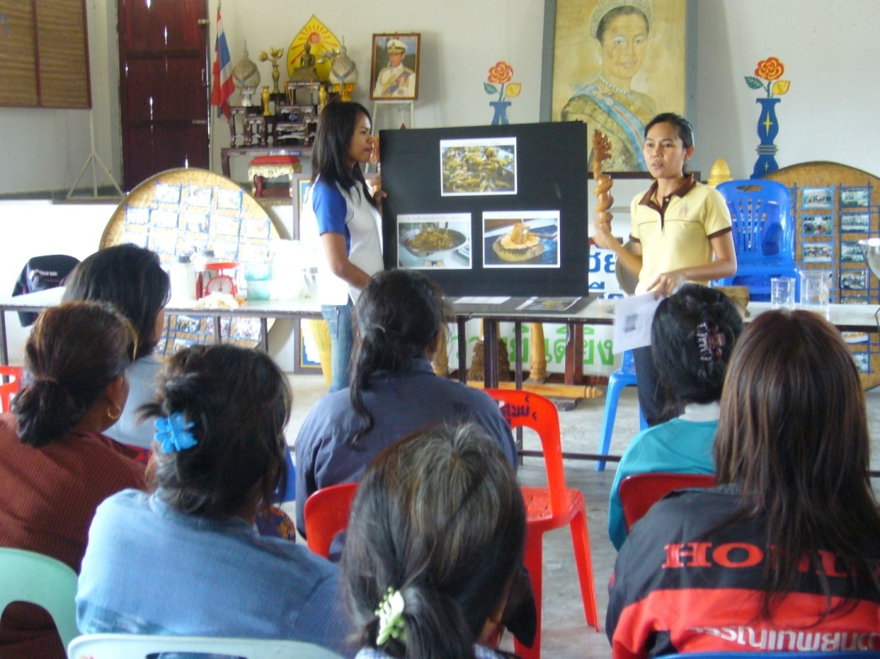
3. วิทยากร
เตรียมความความรู้ ขั้นตอนและสื่อการสอน
มีความตรงต่อเวลา
มีจิตวิญญาณในการถ่ายทอดความรู้
มีสุนทรียสนทนาในการถ่ายทอดความรู้
ยกตัวอย่าง อาจารย์และนักศึกษา
จัดเตรียมเนื้อหาให้ครบถ้วน
ทบทวนการฝึกทักษะใน
การปฎิบัติให้ชำนาญ

Slide 6
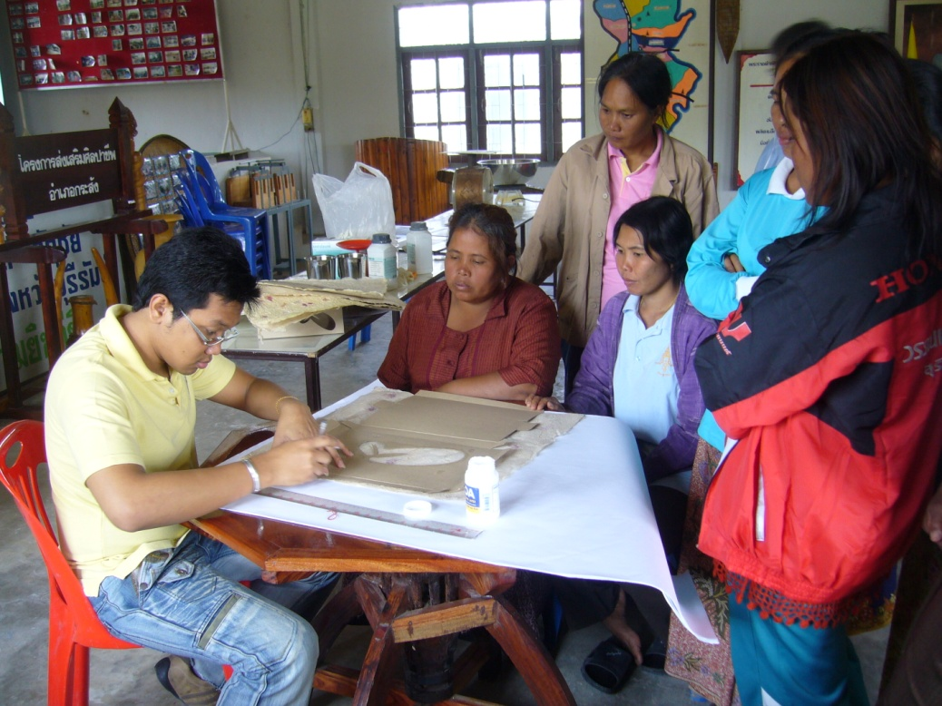
4. การเพิ่มมูลค่าในเชิงพาณิชย์
4.1 การคิดราคาต้นทุน
4.2 บรรจุภัณฑ์
4.3 ตลาดจัดจำหน่าย
ยกตัวอย่าง ชาวบ้านได้กระดาษใยหม่อนที่เป็นการเพิ่มมูลค่ากระดาษจากกิ่งหม่อน
การคิดต้นทุนกระดาษราคาแผ่นละ 8 บาท
มีตลาดรองรับในการจัดจำหน่ายตามร้านเครื่องเขียน

Slide 7
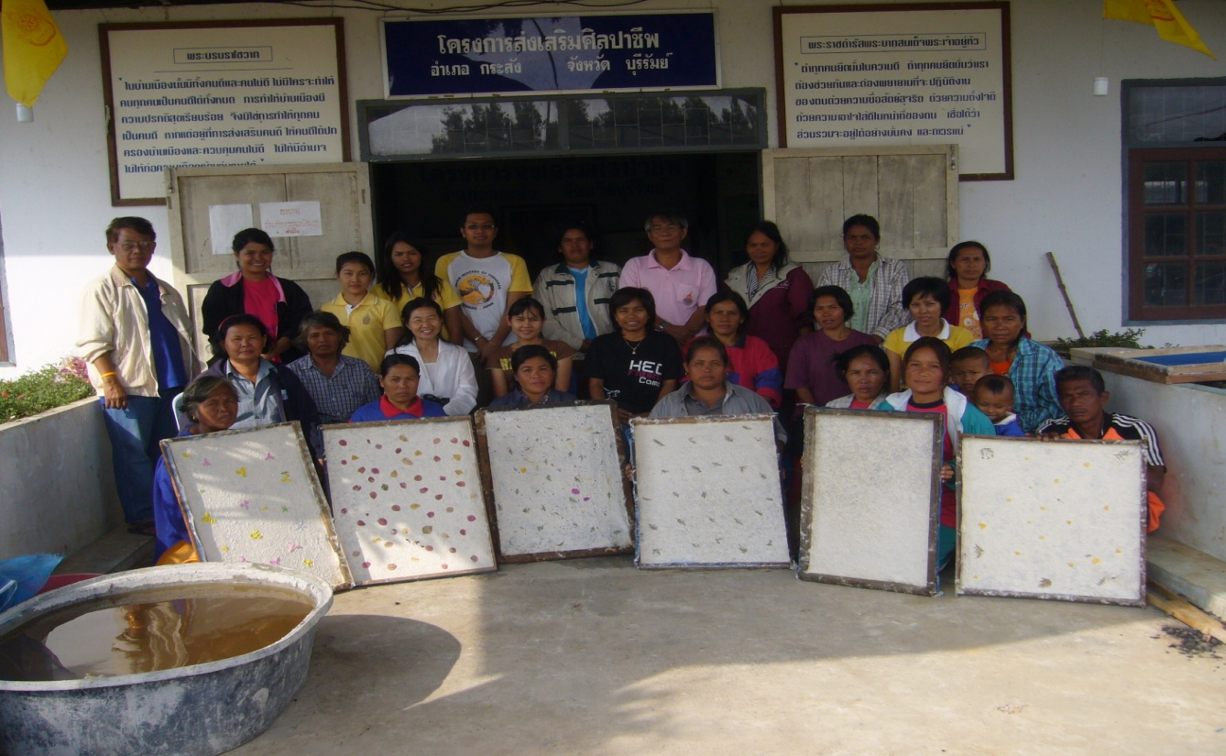
5. ความยั่งยืนทางด้านเศรษฐกิจ
5.1 สินค้ามีคุณภาพ
5.2 คิดสร้างสรรค์ผลิตภัณฑ์ในรูปแบบใหม่
ยกตัวอย่าง ปัจจุบันชาวบ้านกลุ่มบึงกะสังข์ จังหวัดบุรีรัมย์ใช้กระดาษหม่อน
ทำเป็นบรรจุภัณฑ์ใส่ผ้าไหมจำหน่ายซึ่งสามารถสร้างรายได้ให้กับครอบครัว

Slide 8
สรุป
กลยุทธ์ในการบริการวิชาการให้ประสบความสำเร็จนั้น
ต้องอาศัยปัจจัยหลัก 5 ด้าน คือ หลักสูตร (Input)
กระบวนการและวิทยากร (Process) และ
การเพิ่มมูลค่าในเชิงพาณิชย์ (Output)
และความยั่งยืนด้านเศรษฐกิจ (Outcome)

Slide 9
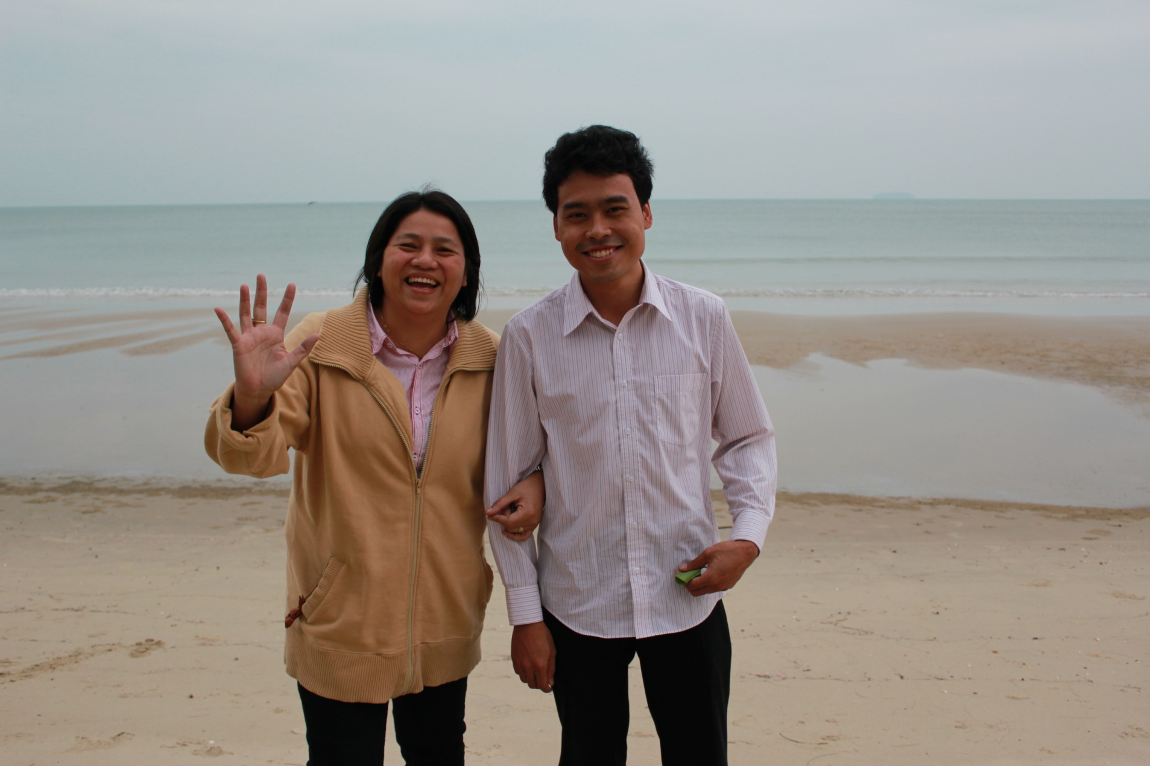
THANK YOU

